Slide 1


AVANCE AUTOMÁTICO

Slide 2

Ella es mucho, mucho más que amiga mía
Se parece más a mí que el mismo yo

Slide 3


Ella calienta mi motor cuando se enfría
Y me levanta cuando caigo de dolor

Slide 4



Ella no hace nada más y nada menos
Que quererme exactamente cómo soy

Slide 5







Y acompañarme desde lejos y darme valor
Eso no es amor, es mucho más que amor

Slide 6

Es mi madre
La mujer que dio por mí su propia sangre
Y me parió sin miedo

Slide 7


Es mi madre
Esa mujer que me aceptó sin conocerme
Y solo al verme me adoró

Slide 8

Eso es mucho más que todo
Eso es mucho más que amor

Slide 9

Ella sabe dónde estoy aunque me esconda
Y me deja ser tan libre como soy

Slide 10

Hace que calla cuando quiero que responda
Y me responde solo cuando quiero yo

Slide 11
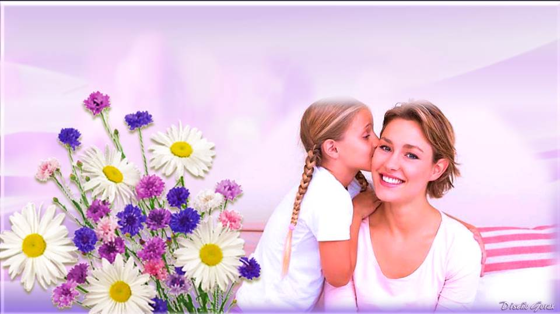
Y solo sé que yo la quiero en mi corazón
Eso no es amor, es mucho más que amor

Slide 12

Es mi madre
La mujer que dio por mí su propia sangre
Y me parió sin miedo

Slide 13

Es mi madre
Esa mujer que me aceptó sin conocerme
Y solo al verme me adoró

Slide 14

Eso es mucho más que todo
Eso es mucho más que amor

Slide 15



Slide 16









¿Te ha gustado?
Puedes ver más entrando
Aquí
Además puedes recibir powerpoints en tu correo electrónico suscribiéndote aquí:
Esta presentación powerpoint ha sido creada y compartida única y exclusivamente para mispps.com

